Slide 1
Мастер класс Методика CLIL (КЛИЛ): «Предметно –языковое интегрированное обучение в процессе преподавания специальных дисциплин на английском языке»
Цель мастер класса
Формирование умении и навыков методики преподавания специальных дисциплин на английском языке в системе технического и профессионального образования
Провела руководитель творческой группы CLIL, преподаватель английского языка Хурметбек К.К.

Slide 2
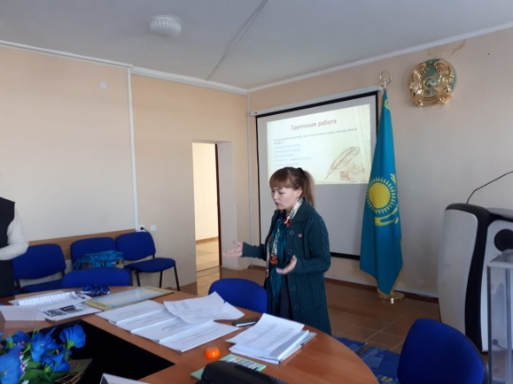
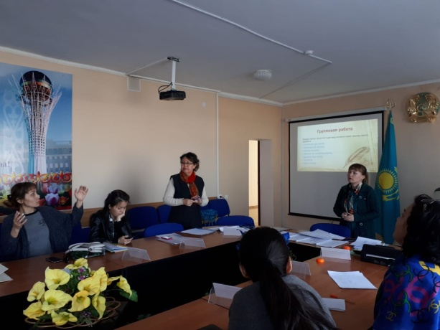
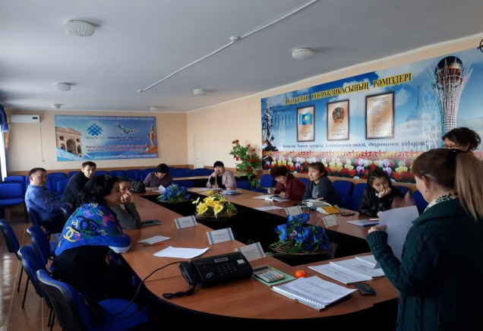
Участники мастер класса преподаватели специальных дисциплин ХГТВК
1. Биржанова С.А.
2. Апетов К.П.
3. Карагулов Т.С.
4. Калимжанов А.А.
5. Биржанова Д.С.
6. Струнин А.В.
7. Дускиреев Н.Е.
8. Абдуалиева А.А.
9. Хасенова Г.Ж.
10. Сатмуханбетова А.Б.
11. Молдабаева Ж.И.
12. Ерманова К.С.
13. Ситебай Г.С.
14. Бисенбаева М.Р.
15. Сауанова Г.К.
16. Уразбаева Г.Н.
17.Койшыбаева С.А.

Slide 3
Что такое CLIL?
Впервые термин CLIL был введен в 1994 Дэвидом Маршем.
CLIL – это педагогический подход, в котором иностранный язык используется для преподавания и изучения как предмета, так и языка.
https://www.youtube.com/watch?v=LHsnKhvJ4BE

Slide 4
Метод 4C в CLIL
Существуют 4 принципа, по которым программа CLIL может
быть разработана. Данный подход называется 4С, предложен
профессором До Коул (2006).
CONTENT (содержание) – в центре обучающего процесса должно быть хорошее содержание и развитие знаний, умений, навыков предметной области
COMMUNICATION (коммуникация) - пользоваться иностранным языком при обучении, при этом изучая как им пользоваться. Язык используется как инструмент для общения и обучения. При планировании, необходимо принимать во внимание три разных типа языка:
Язык обучения: Языковые навыки, необходимые учащимся для того, чтобы овладеть тематическими понятиями и навыками:
• Ключевые слова, связанные с темой термины и понятия
• Грамматические структуры, позволяющие употреблять этот словарный запас
• Язык самовыражения: выражение своего мнения, описание явления, составление определения и т.д

Slide 5
СOGNITION (Познание) - развитие познавательных и мыслительных способностей, которые формируют общее представление. CLIL не означает перенос знаний от эксперта к новичку, CLIL - это предоставление возможности каждому студенту построить свое собственное понимание. Чтобы CLIL был успешен, он должен провоцировать студентов на создание новых знаний и развитие новых навыков через рефлексию и вовлечение в мыслительный процесс.
CULTURE (Культура)- представление себя как часть культуры, а так же осознание существования альтернативных культур. Сюда входят межпредметные связи и воспитание гражданства.

Slide 6
Групповая работа
Каждая группа объясняет один вид активити через призму своего предмета
Information gap activity
Skimming and scanning
Running dictation
Activities for vocabulary practice
Question loop activity
True/False
Jigsaw reading

Slide 7
Что такое input?
Input на уроке можно определить как ‘информация, используемая, чтобы помочь студентам понять идеи и осмыслить значение.
Input – это основа каждого урока и может быть как лингвистическим, так и нелингвистическим. Он может состоять из видео или текста в книге, или может быть графиком или фотографией. В то время как лингвистический input основан на языке (например, текст), нелингвистический input может представлять собой какую-либо модель, картинку или героя из мультика, и т.д, то есть все, что не основано на языке.
Наши студенты слушают, смотрят, читают input; они получают информацию из input, которую они могут использовать, чтобы понять тему, выполнить задание или активити.

Slide 8
Преподаватели могут помочь студентам проработать input через
Работу с вокабуляром (словами)
scaffolding
стратегии чтения

Slide 9
Преподаватель дает карточки с новыми словами и их
изображение на картинке просит студентов сопоставить их
по смыслу
Fridge
power socket
TV
iron
microwave oven
washer
fan
lamp
electrical teapot
power
current
energy
electric meter

Slide 10
Чтение.
Предварительное чтение: Отметьте в тексте слова, которые мы только что узнали.
Using energy has been a key issue in the process of the development of our human society since the old times when people started to control fire. But what is the electricity? From the scientific point of view, the electricity is a particular set of physical phenomena which is characterized by the presence and the distinctive flow of electric charge.
We use electrical power for heating, cooling and lighting our houses, for , and for numerous devices and gadgets.
We have many devices at home for example fridge, TV, iron, microwave oven, washer, fan, lamp, electrical teapot, power, current, energy, electric meter, etc.
Each of them uses much energy. We measure the consumption of electricity with a help of electric meter. Fridge one uses 0,2 kW per hour, this means that for month it uses 144 kWh. Let’s calculate which device uses the most energy.

Slide 11
Задание по тексту:
1. Ответьте на вопросы
1. Why use an electric kettle?
a For boiling water
b For cooking
c To watch
2. True and False
Using an iron to iron the shirt
The washing machine heats the food
The electricity is a …..
How much electricity does the refrigerator use per month?
3.Составить предложения, используя термины, изученные на уроке сегодня
At home I have a fridge
At home I have....
We use electrical power for...

Slide 12
Критерий | «5» | «4» | «3» | «2»
По предмету
По языку

Slide 13
Спасибо за внимание!
Thank you for attention!

